Slide 1



Slide 2

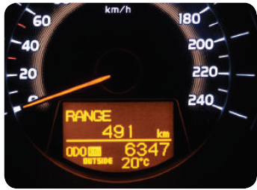
لماذا تحتوي بعض السيارات على مؤشر لدرجة الحرارة بالقياس الفهرنهايتي ً والسيليزي معا ؟
قد تباع السيارة في بلدان مختلفة؛ بعضها يستعمل المقياس الفهرنهايتي وبعضها الآخر يستعمل المقياس السيليزي.
كيف يمكن لمعادلتين أن تمثلا العلاقة نفسها ؟
يمكنن إعادة كتابتهما بنقل بعض الحدود من طرف إلى آخر.

Slide 3
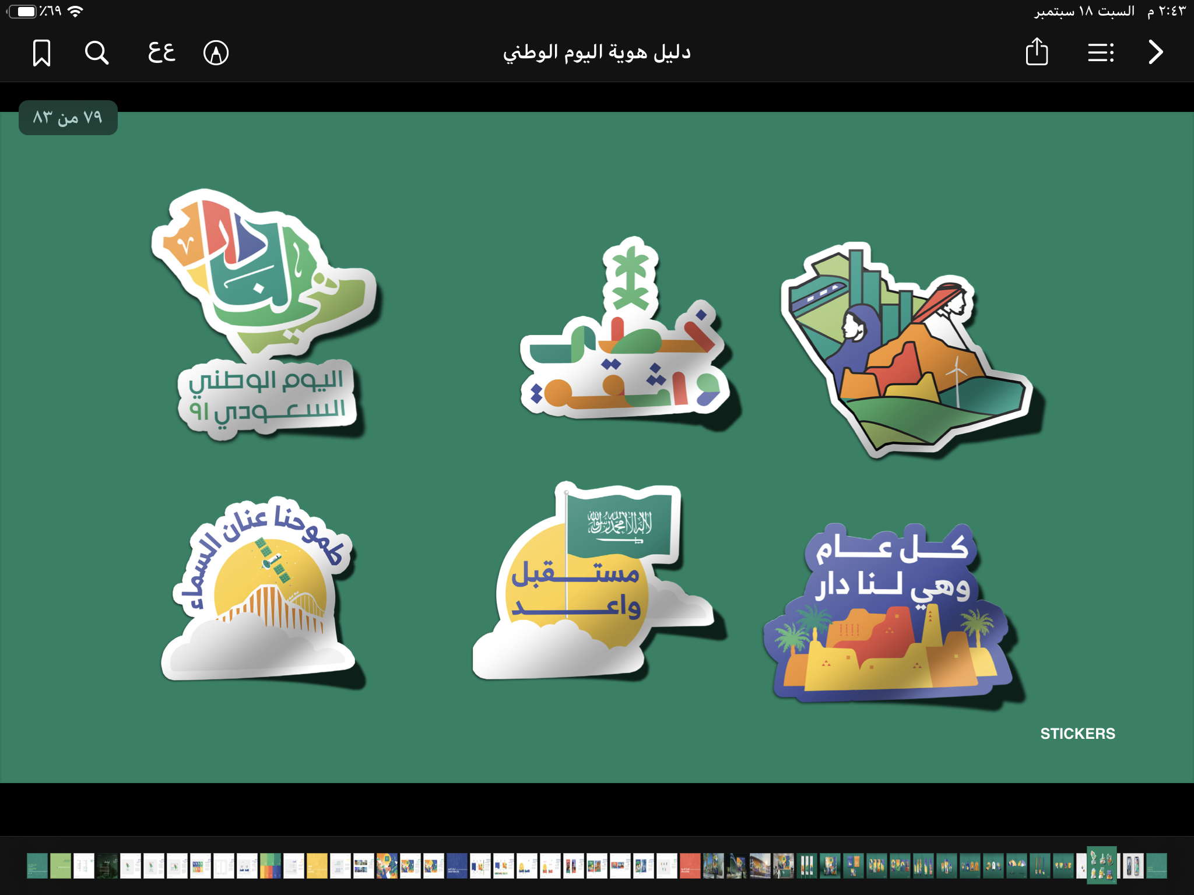
الجبر
نظام مكو ِّ ن من مجموعات من الأعداد، وعمليات عليها وخصائص تمكنك من ِّ إجراء هذه العمليات.
البرهان الجبري
هو برهان يتكون من سلسلة عبارات جبرية .

Slide 4
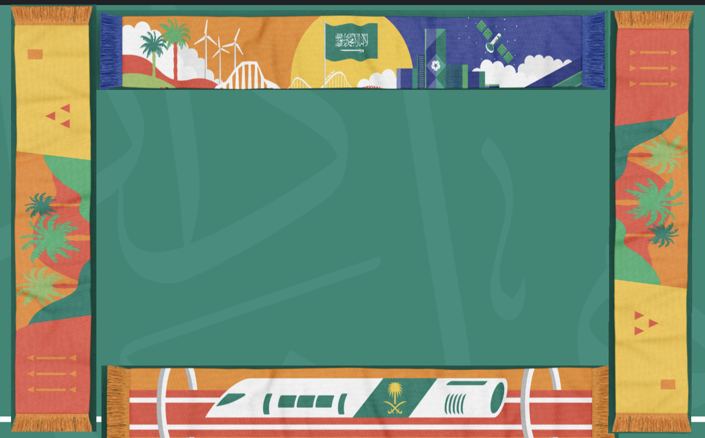
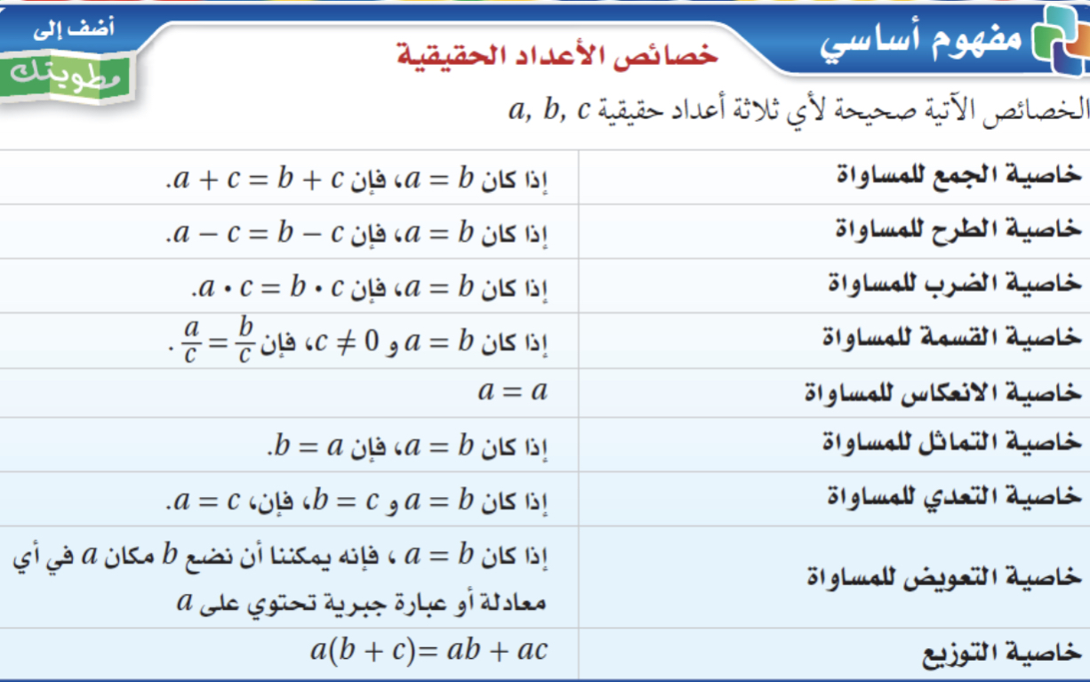

Slide 5
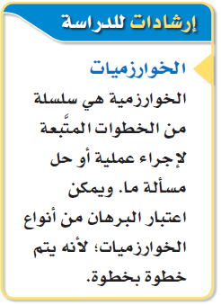
المطلوب

Slide 6



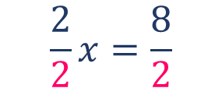

خاصية الجمع للمساواة
خاصية التماثل للمساواة
المعطيات
$$2x−13=−5$$
خاصية الجمع للمساواة
$$2x−13+13=−5+13$$
بسّط
$$2x=8$$
$$\frac{2}{2}x=\frac{8}{2}$$
خاصية القسمة للمساواة
المطلوب
$$x=4$$

Slide 7
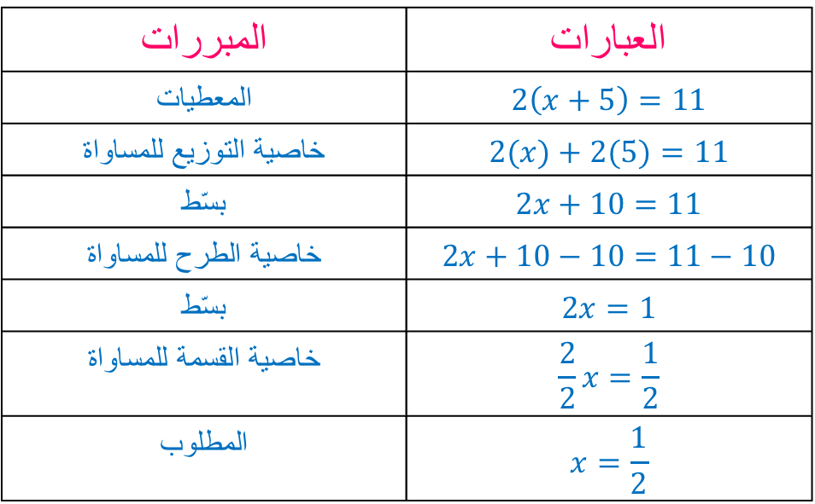
خاصية التماثل للمساواة
العبارات | المبررات
$$2\left(x+5\right)=11$$ | المعطيات
$$2(x)+2(5)=11$$ | خاصية التوزيع للمساواة
$$2x+10=11$$ | بسّط
$$2x+10−10=11−10$$ | خاصية الطرح للمساواة
$$2x=1$$ | بسّط
$$\frac{2}{2}x=\frac{1}{2}$$ | خاصية القسمة للمساواة
$$x=\frac{1}{2}$$ | المطلوب
يسمى البرهان الذي يكتب في أعمدة بـ
البرهان ذو العمودين

Slide 8

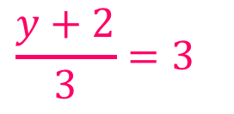
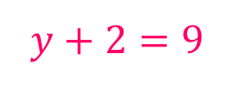

$$\frac{y+2}{3}=3$$
خاصية الضرب للمساواة
بسّط
$$y+2=9$$

Slide 9
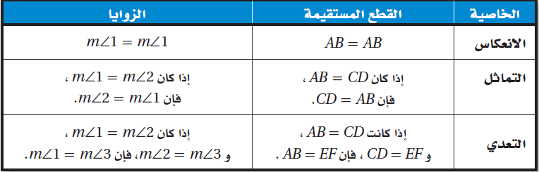

البرهان الهندسي

Slide 10




العبارات | المبررات
المعطيات
$$∠A≅∠B ,$$
$$∠A=37 , ∠B=37°$$
تعريف تطابق الزوايا
$$∠A=∠B$$
خاصية التعويض للمساواة
$$37°=∠B$$
خاصية التماثل
$$∠B=37°$$

Slide 11








العبارات | المبررات
المعطيات
$$\overline{CD}≅\overline{EF}$$
تعريف التطابق
$$CD=EF$$
خاصية التعويض للمساواة
$$3y−9=15$$
خاصية الجمع للمساواة
$$3y−9+9=15+9$$
بسّط
$$3y=24$$
خاصية القسمة للمساواة
$$\frac{3}{3}y=\frac{24}{3}$$
المطلوب
$$y=8$$

Slide 12
